Slide 1
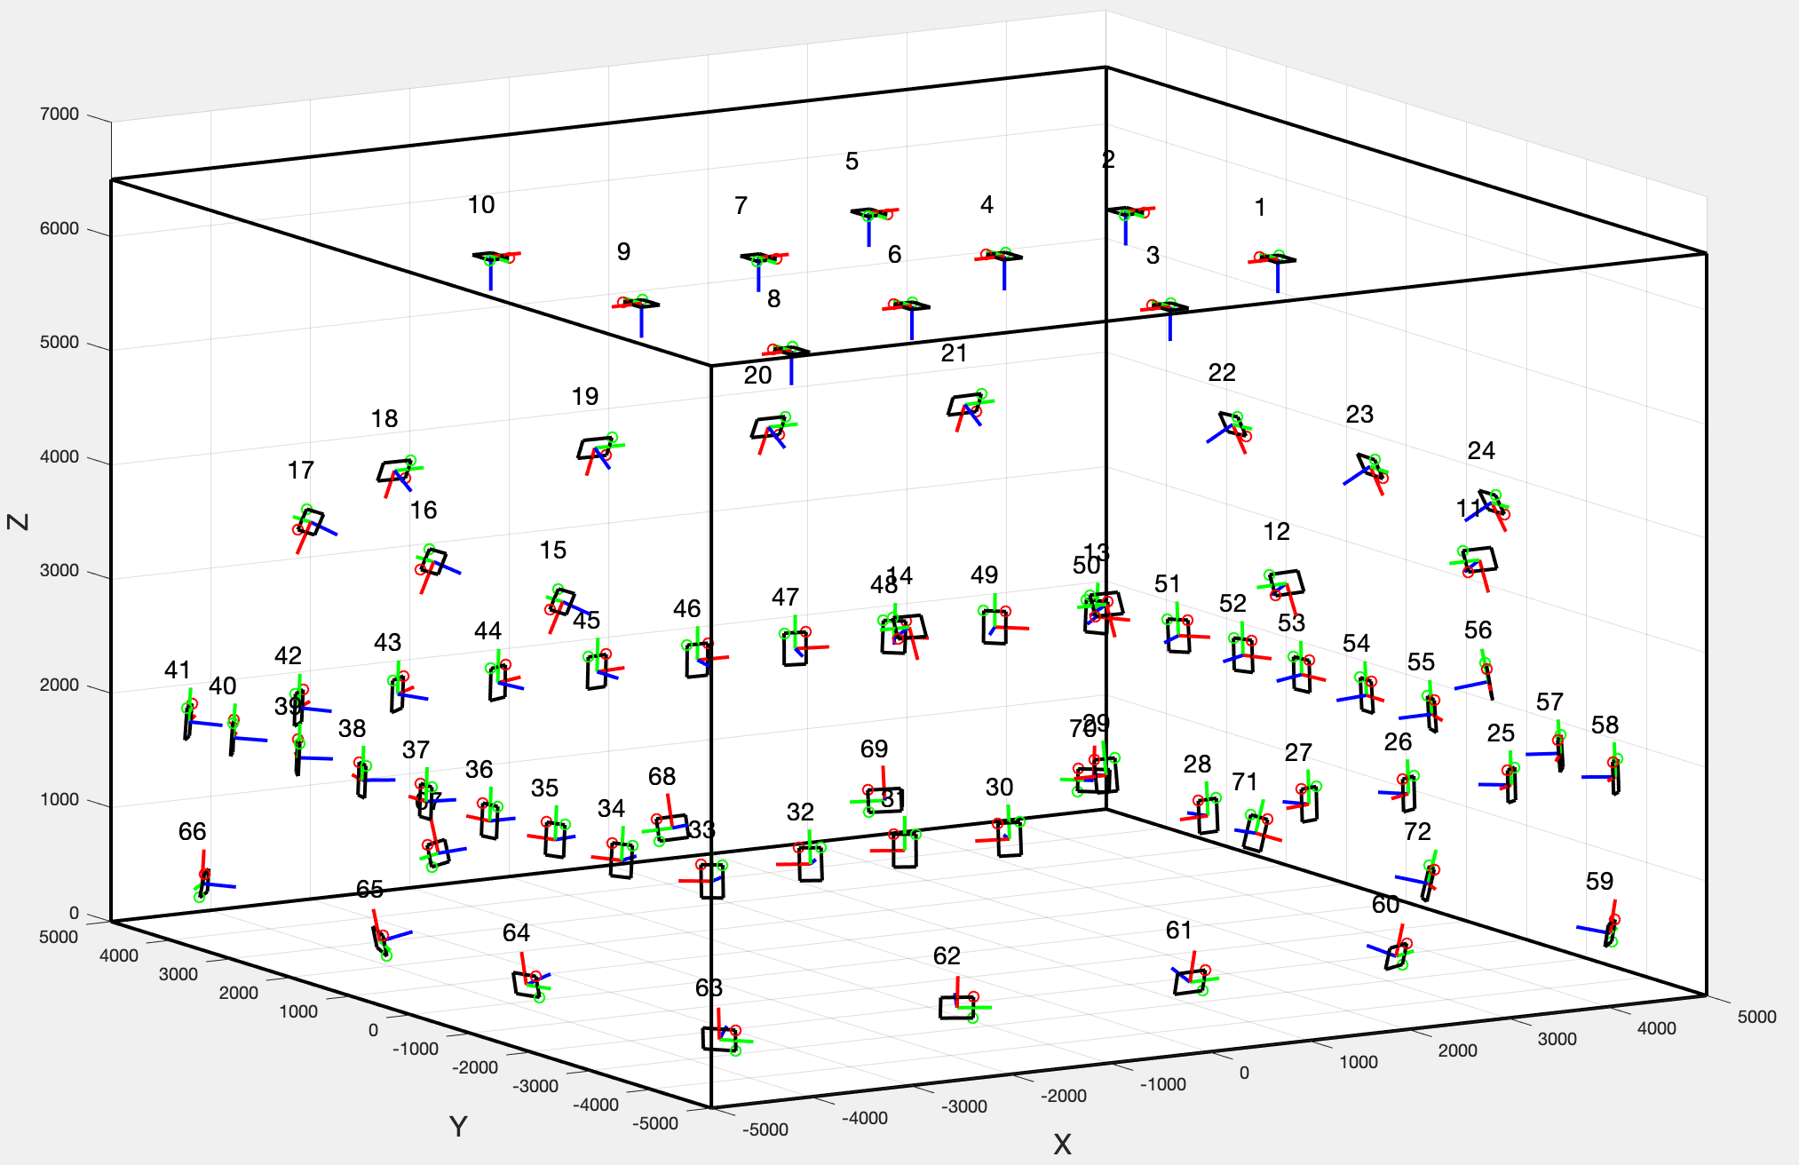

Slide 2
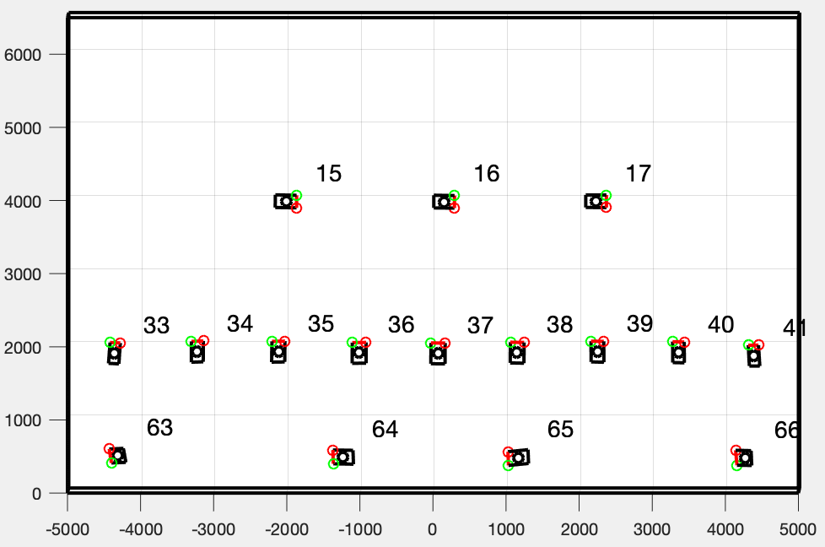
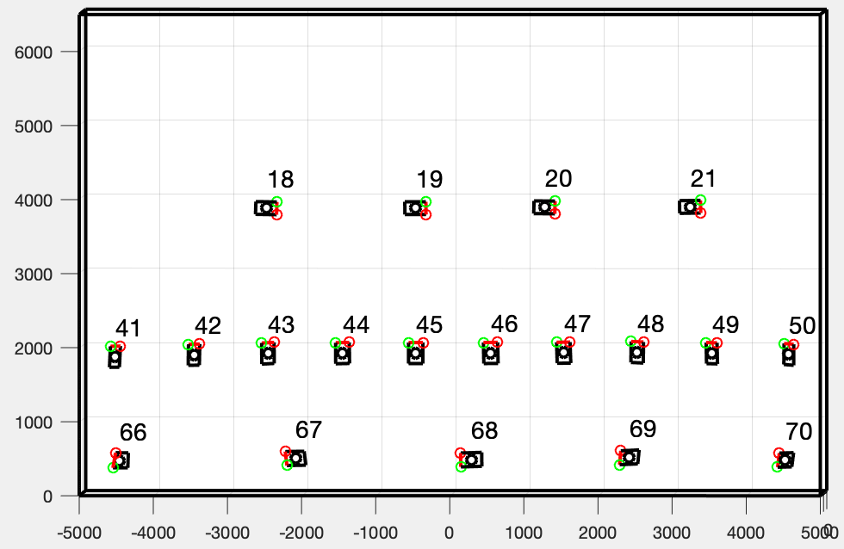
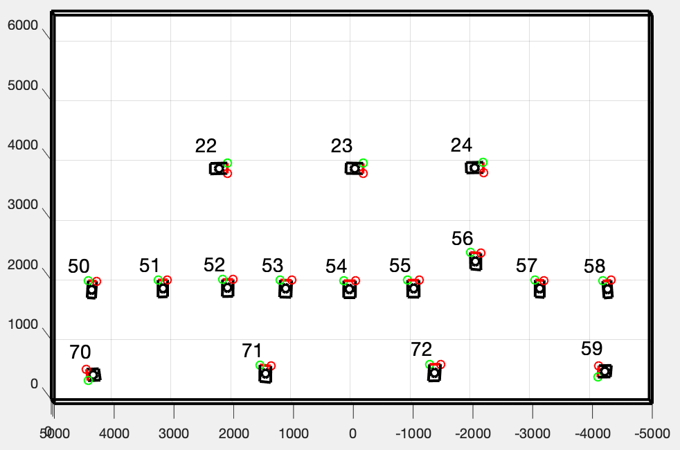
Muur_scherm
Muur_urgent
Muur_regie
Muur_deur

Slide 3
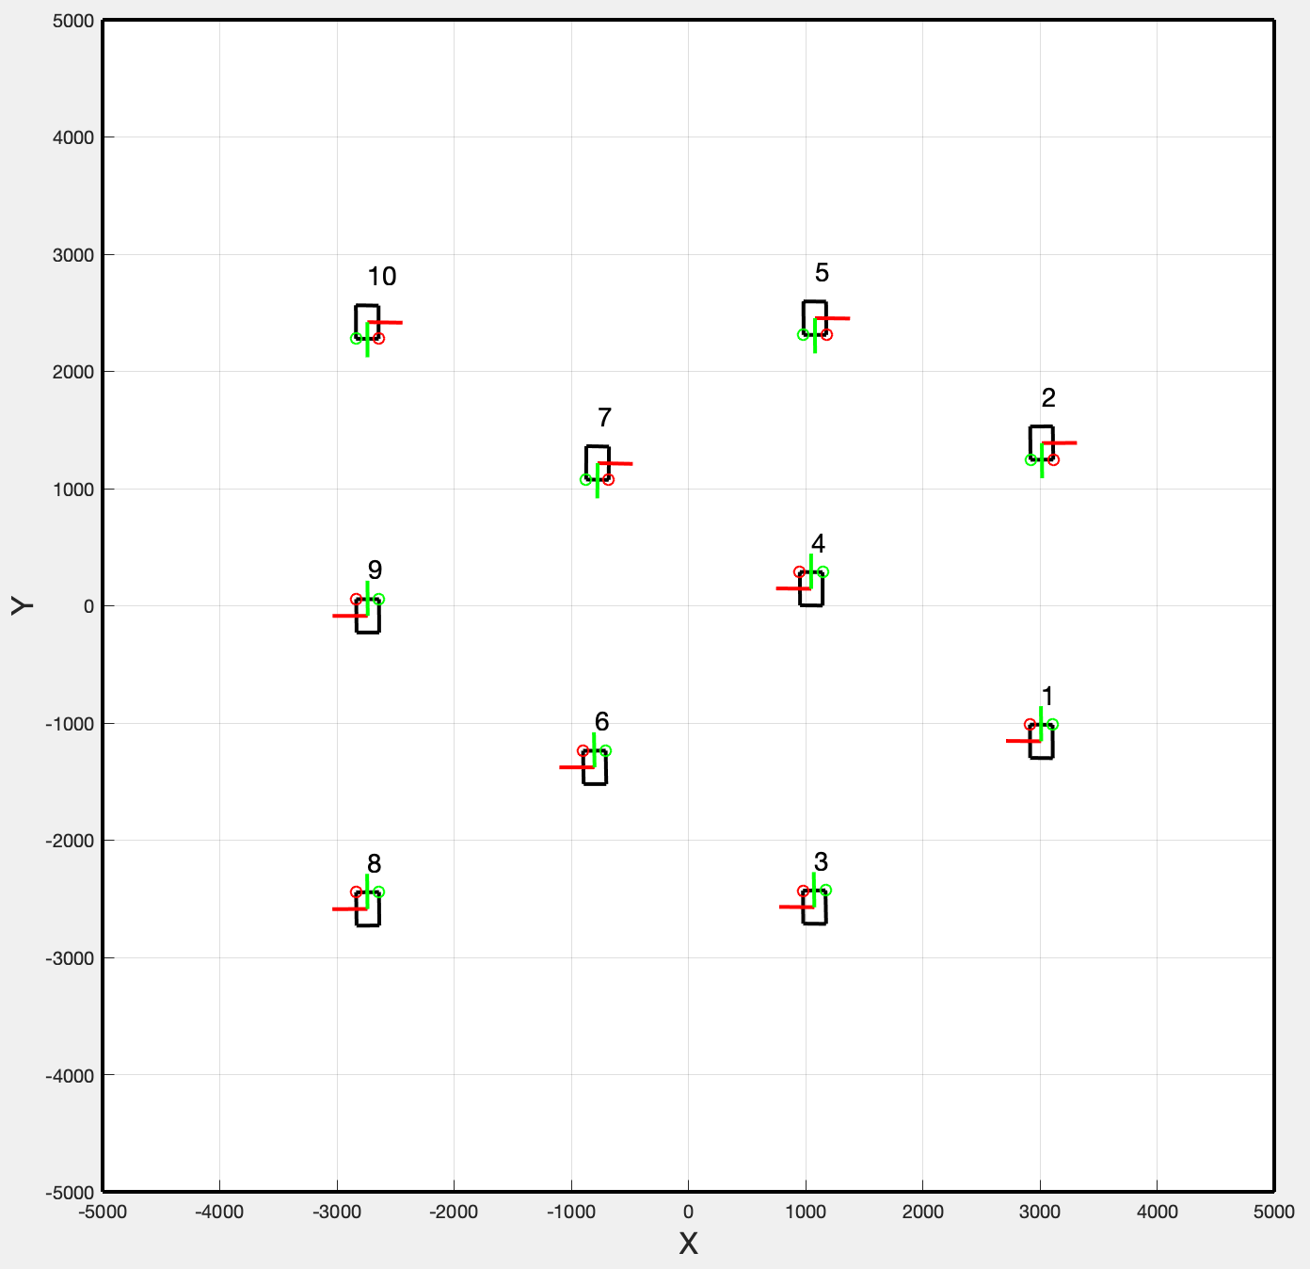
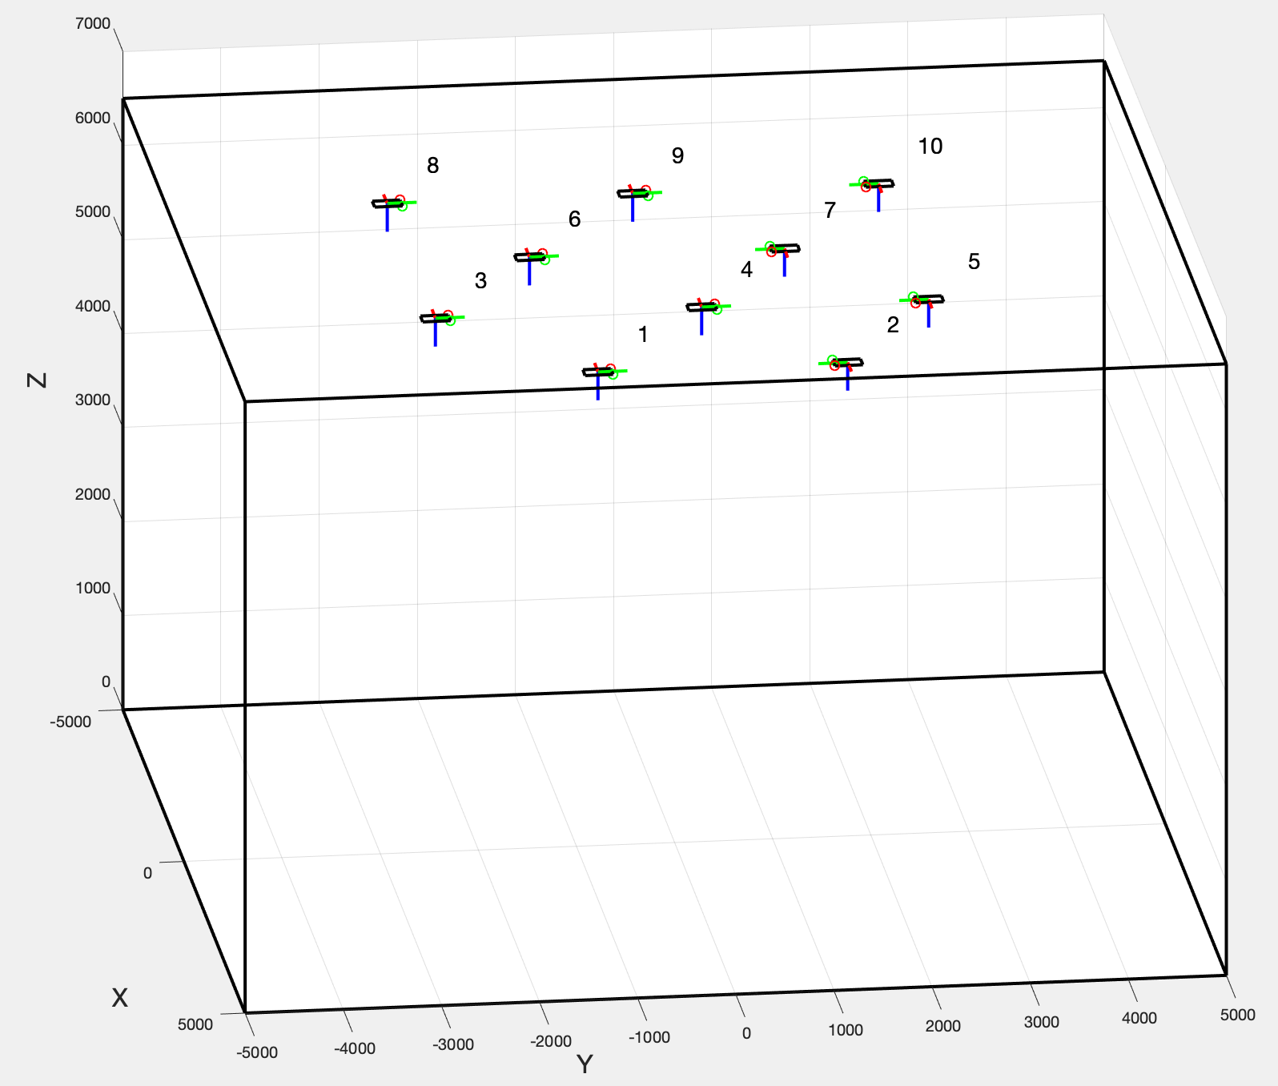
Ring 4: Plafond speakers (zicht zoals je vanaf de grond naar boven kijkt)
Top - Right
Urgent
Top - Left
Top side
TO CHECK
Scherm
Regie
View from regie
Deur

Slide 4
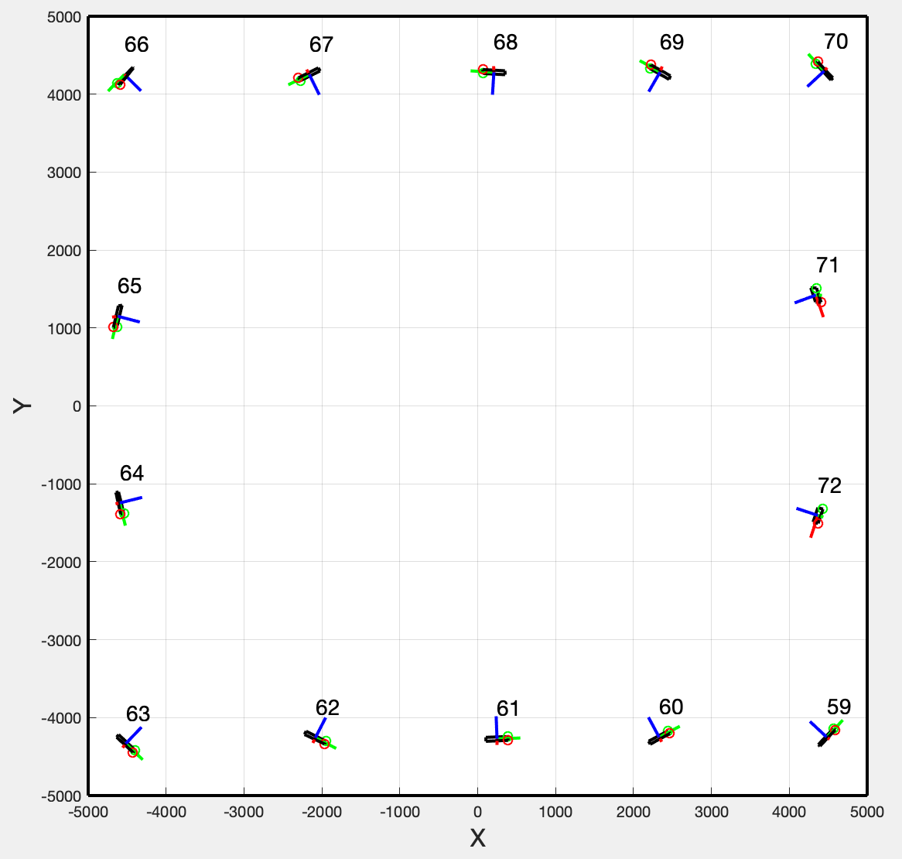
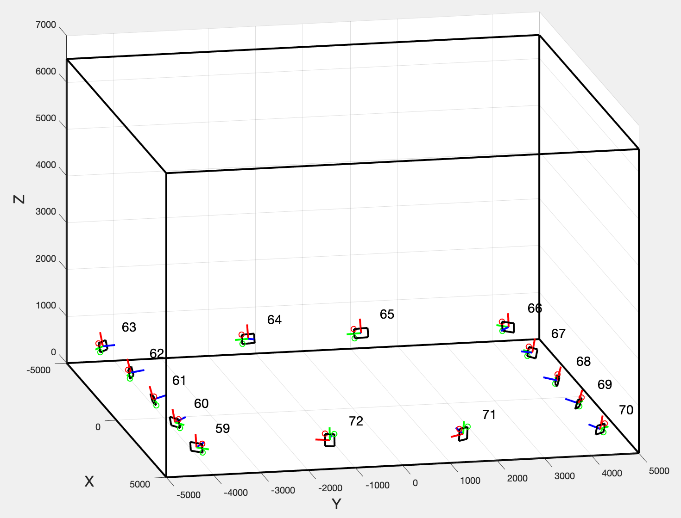
Ring 1
Urgent
View from regie
Scherm
Regie
Deur

Slide 5
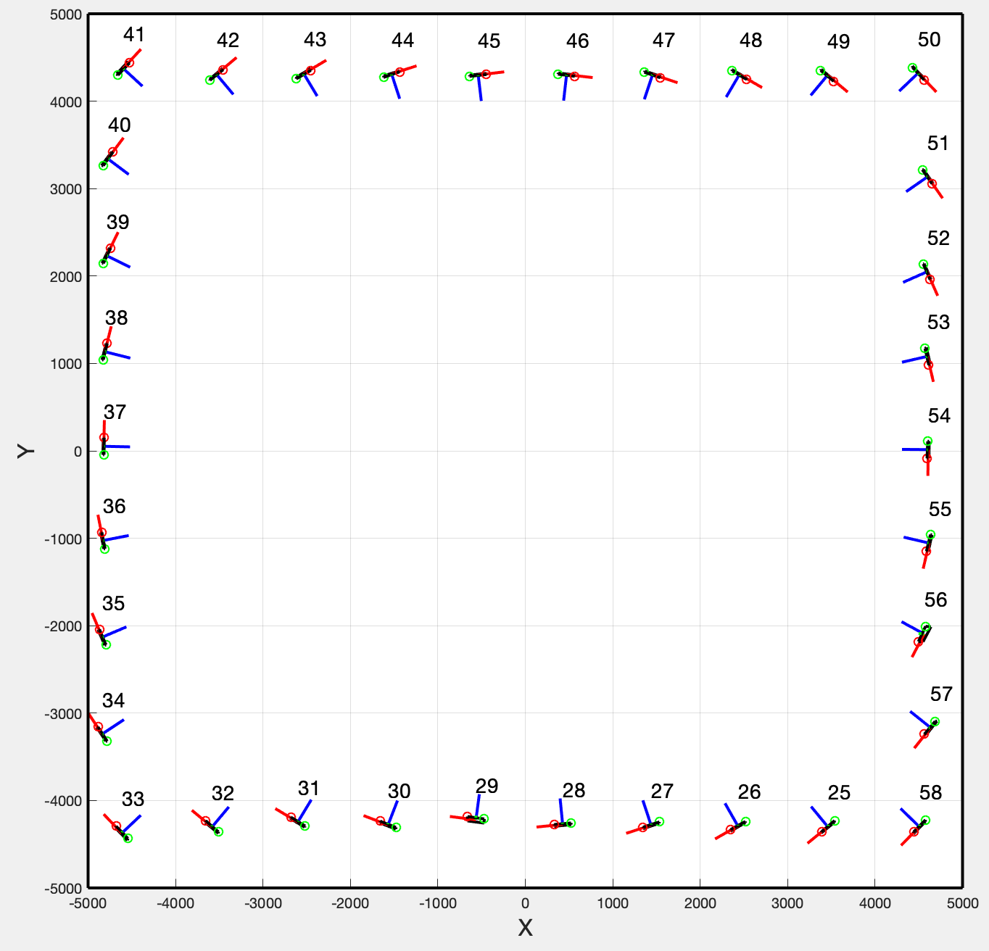
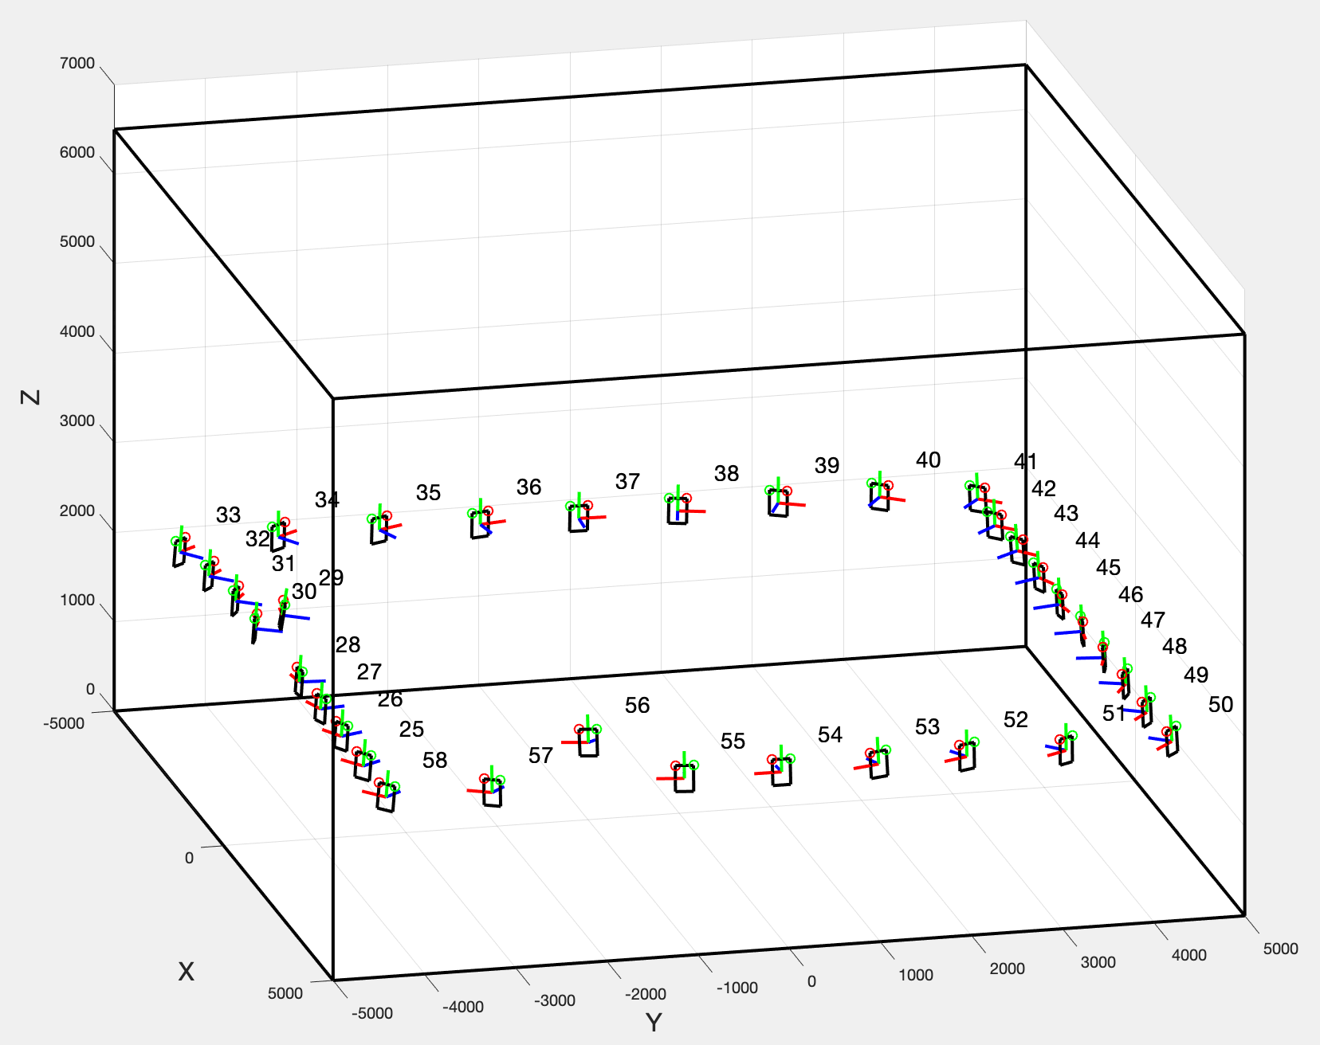
Ring 2
Urgent
View from regie
Scherm
Regie
Deur

Slide 6
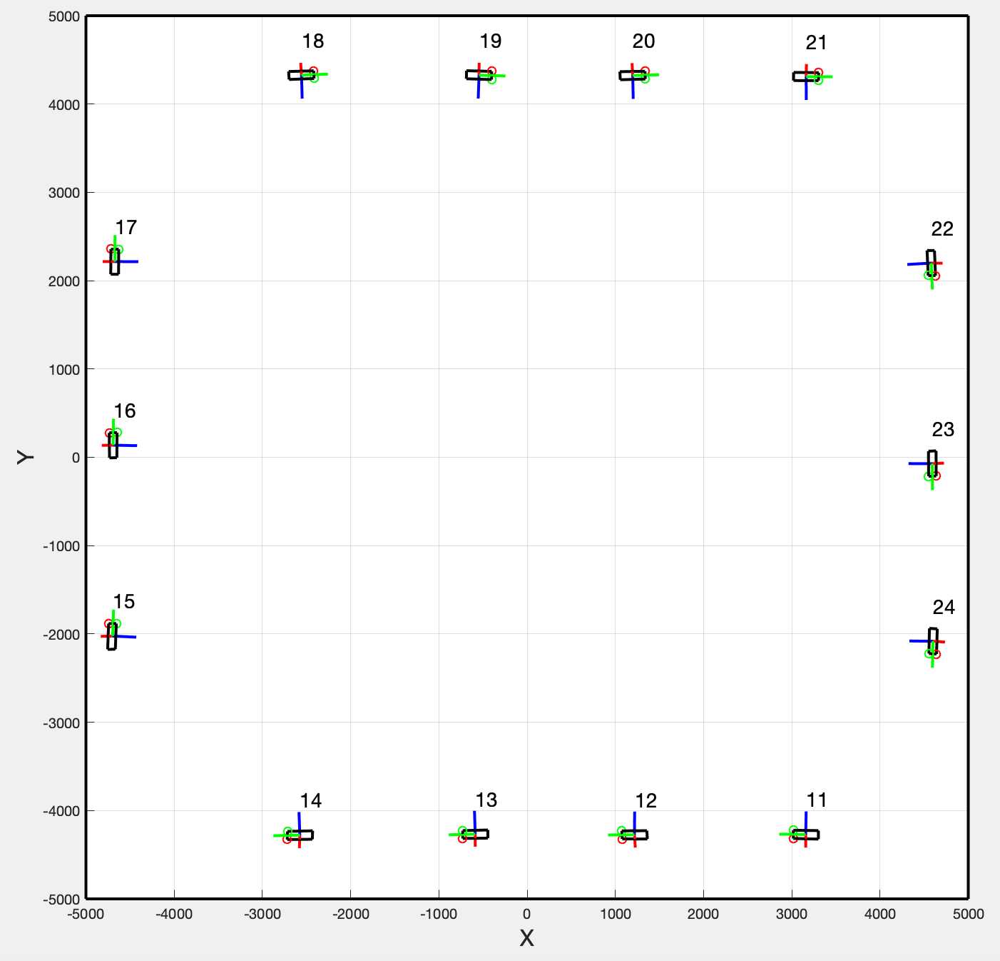
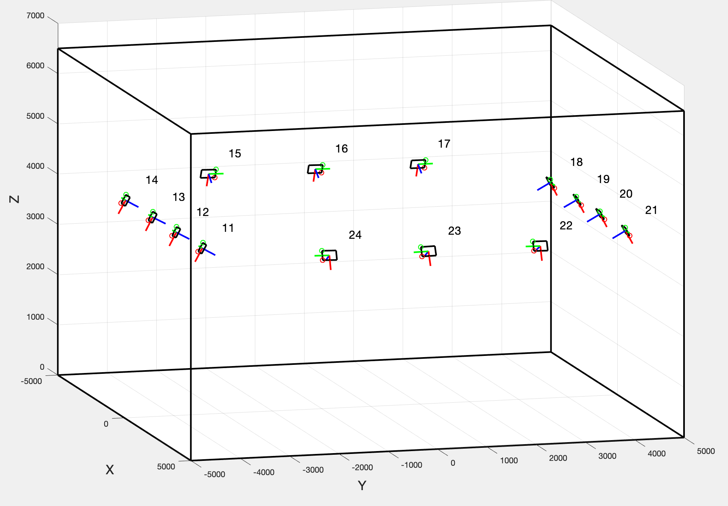
Ring 3
Urgent
View from regie
Scherm
Regie
Deur

Slide 7
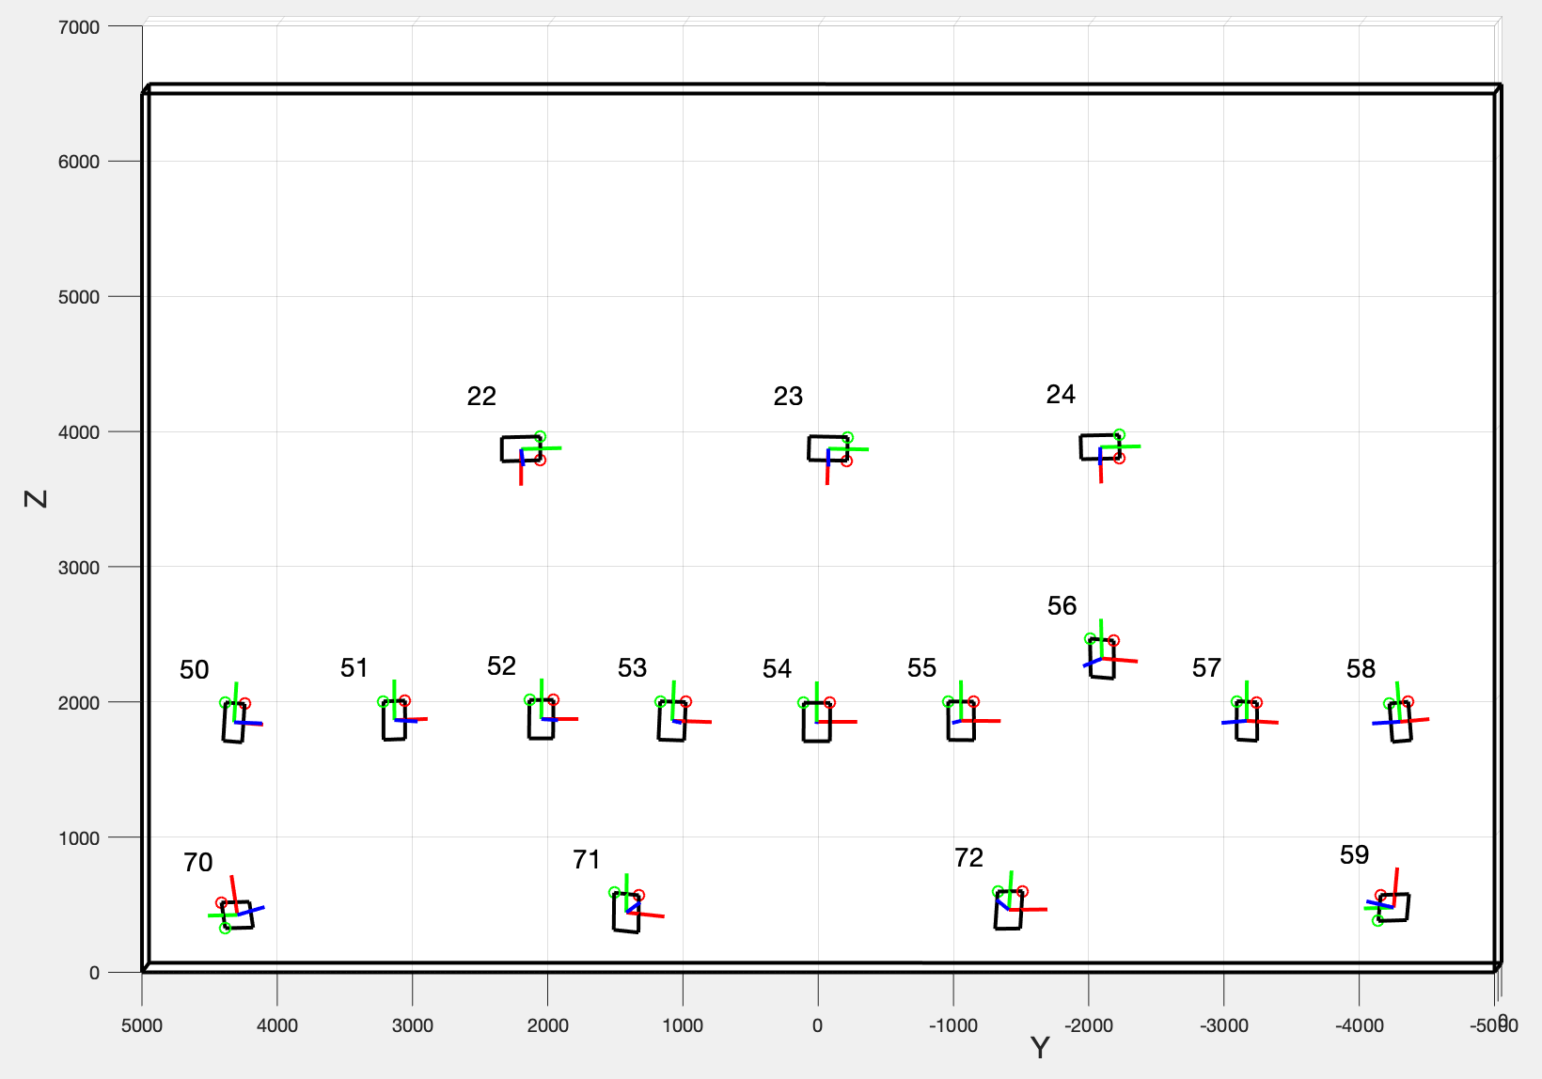
Muur_regie

Slide 8
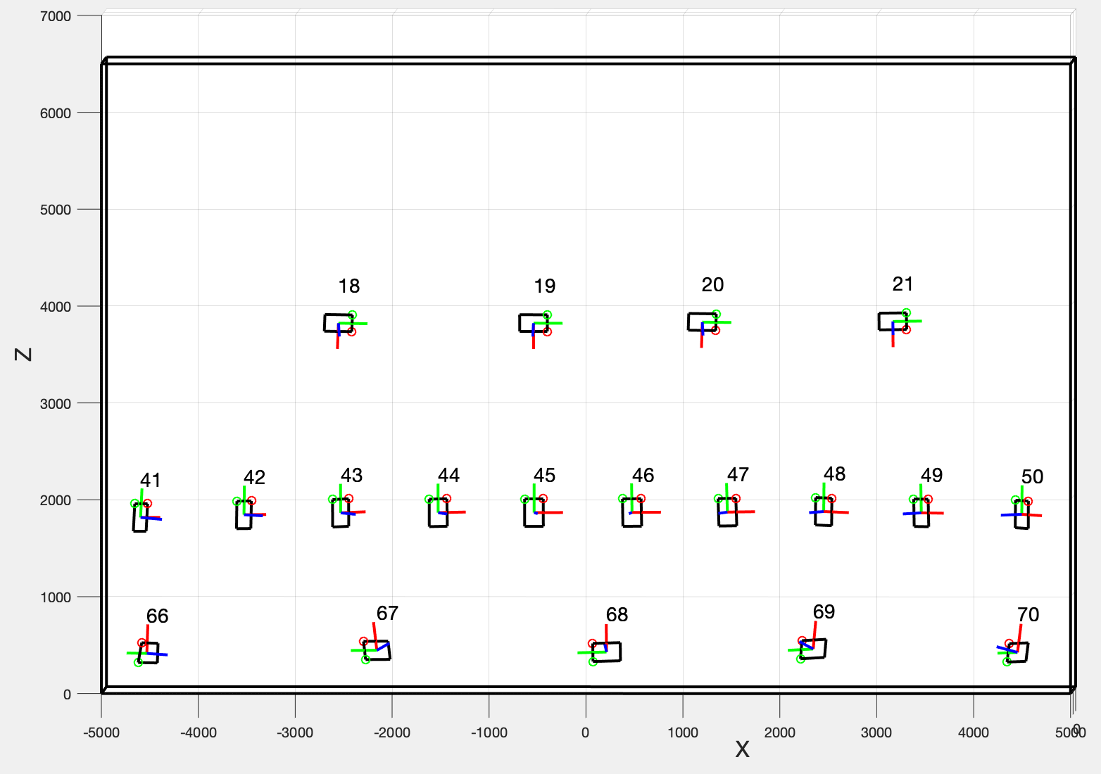
Muur_urgent

Slide 9
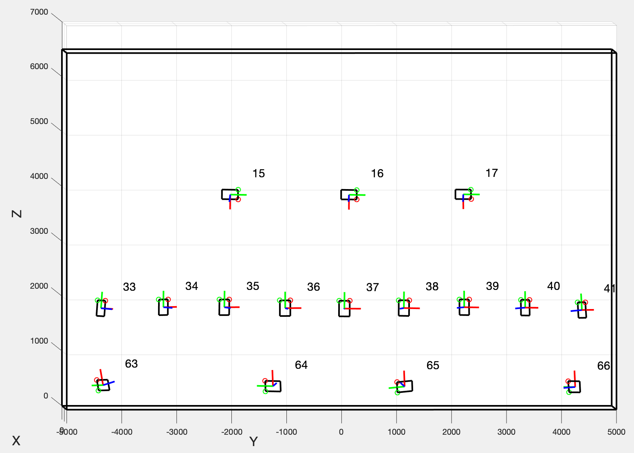
Muur_scherm

Slide 10
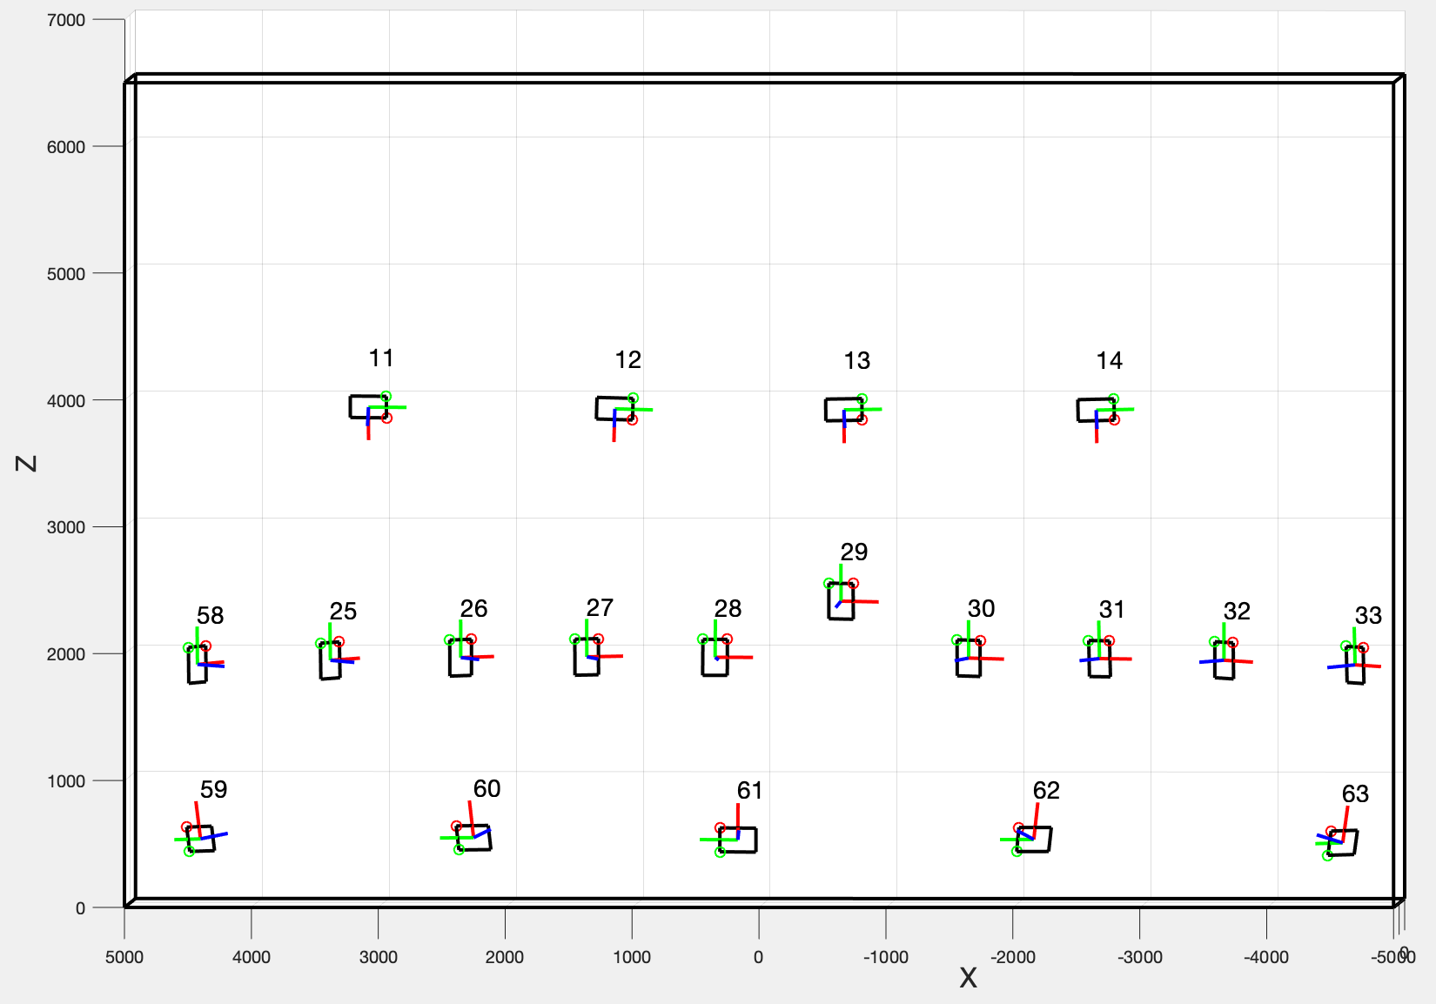
Muur_deur

